Slide 1
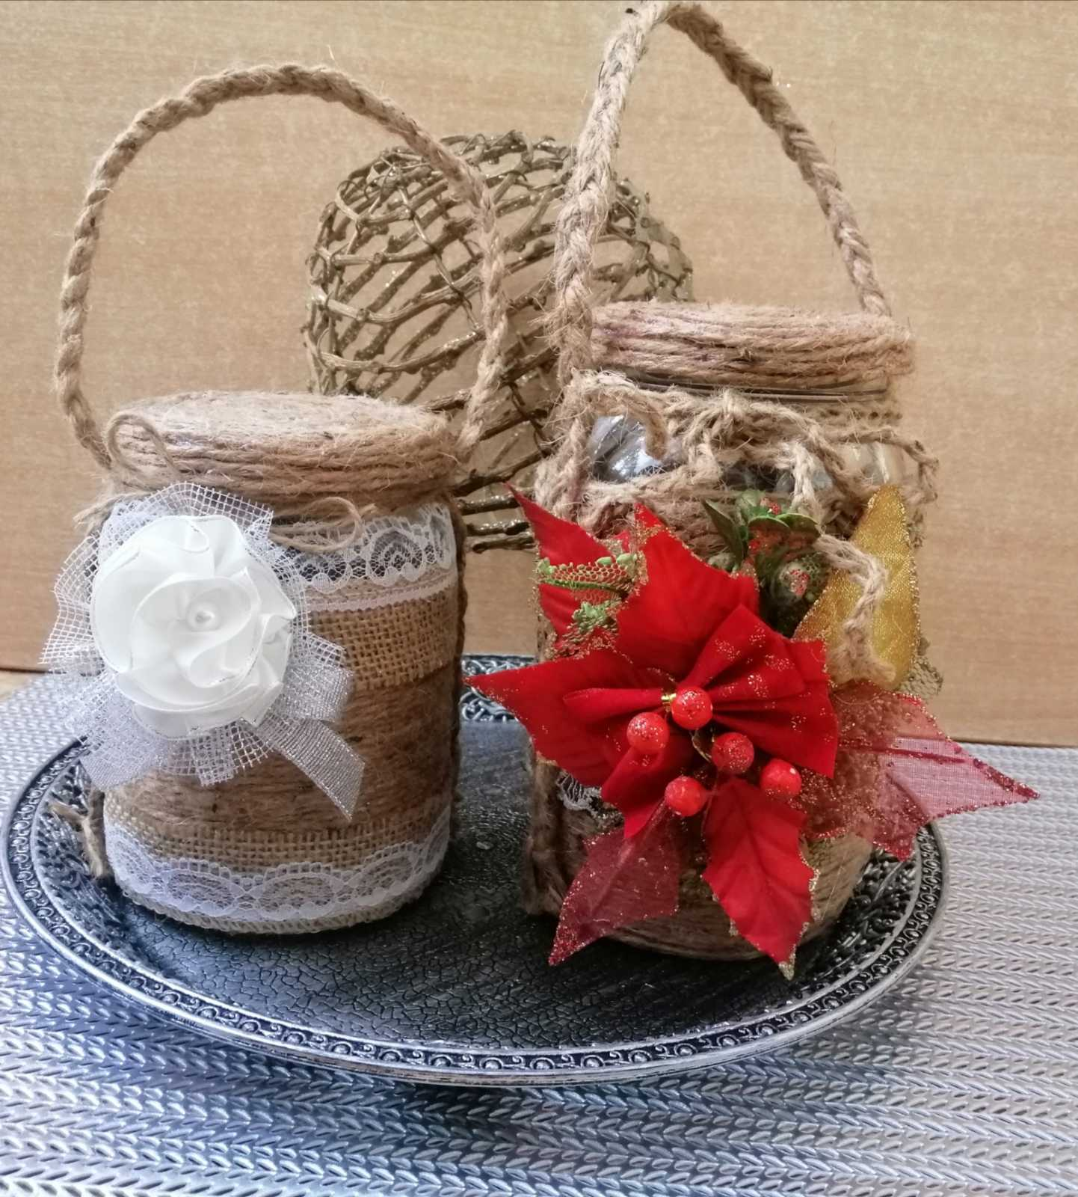
КОМУНАЛЬНИЙ ЗАКЛАД
«ЗАКЛАД ДОШКІЛЬНОЇ ОСВІТИ № 29 ВІННИЦЬКОЇ МІСЬКОЇ РАДИ»
Онлайн майстерка для вихователів старших груп ЗДО ВТГ
«ЕТАПИ РОБОТИ ПО ОЗДОБЛЕННЮ БАНКИ ДЛЯ ОСВЯЧЕНОЇ ВОДИ »
Спікер: Світлана Костюк, вихователь ЗДО № 29
Дата проведення: 14.02.2023, 13.00

Slide 2
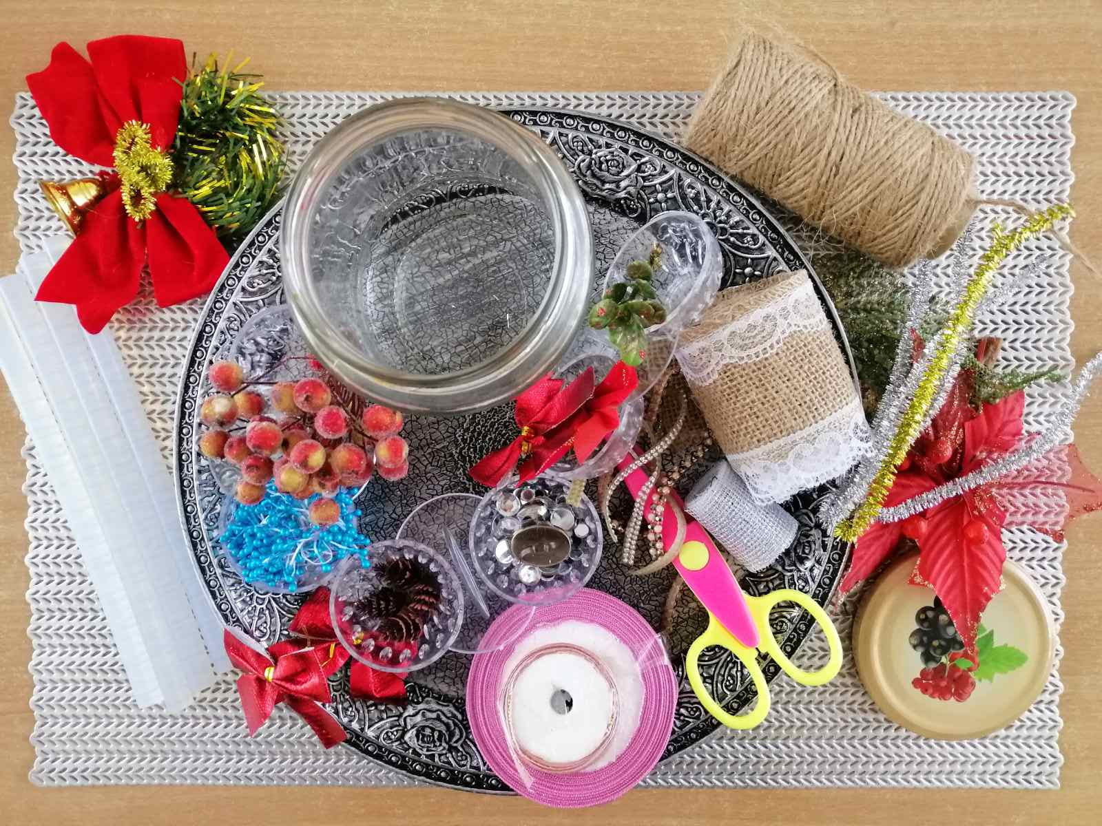
МАТЕРІАЛИ ДЛЯ РОБОТИ:
1. Скляна банка з металевою кришкою;
2. Декоративний джут;
3. Клей - пістолет;
4. Ножиці;
5. Серветки;
6. Матеріали для декору.

Slide 3
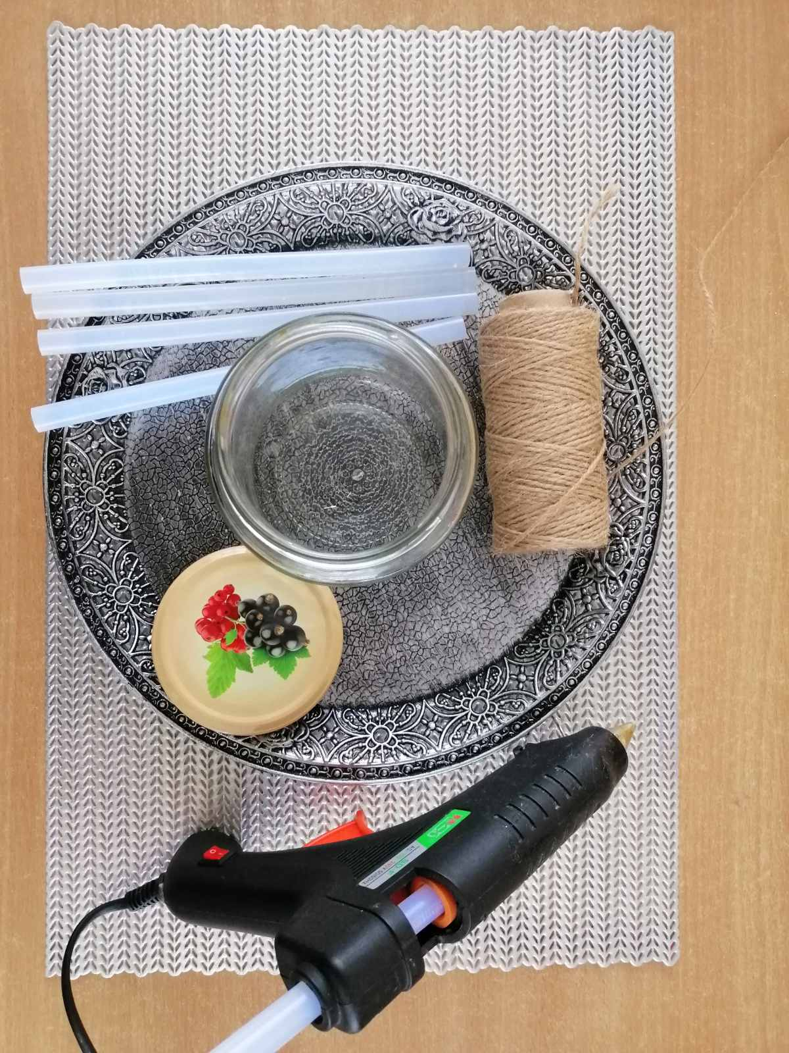
ПЕРШИЙ ЕТАП РОБОТИ:
1. Готуємо місце для роботи;
2. Миємо банку з кришкою содою та просушуємо;
3. Вмикаємо клей-пістолет у розетку.

Slide 4
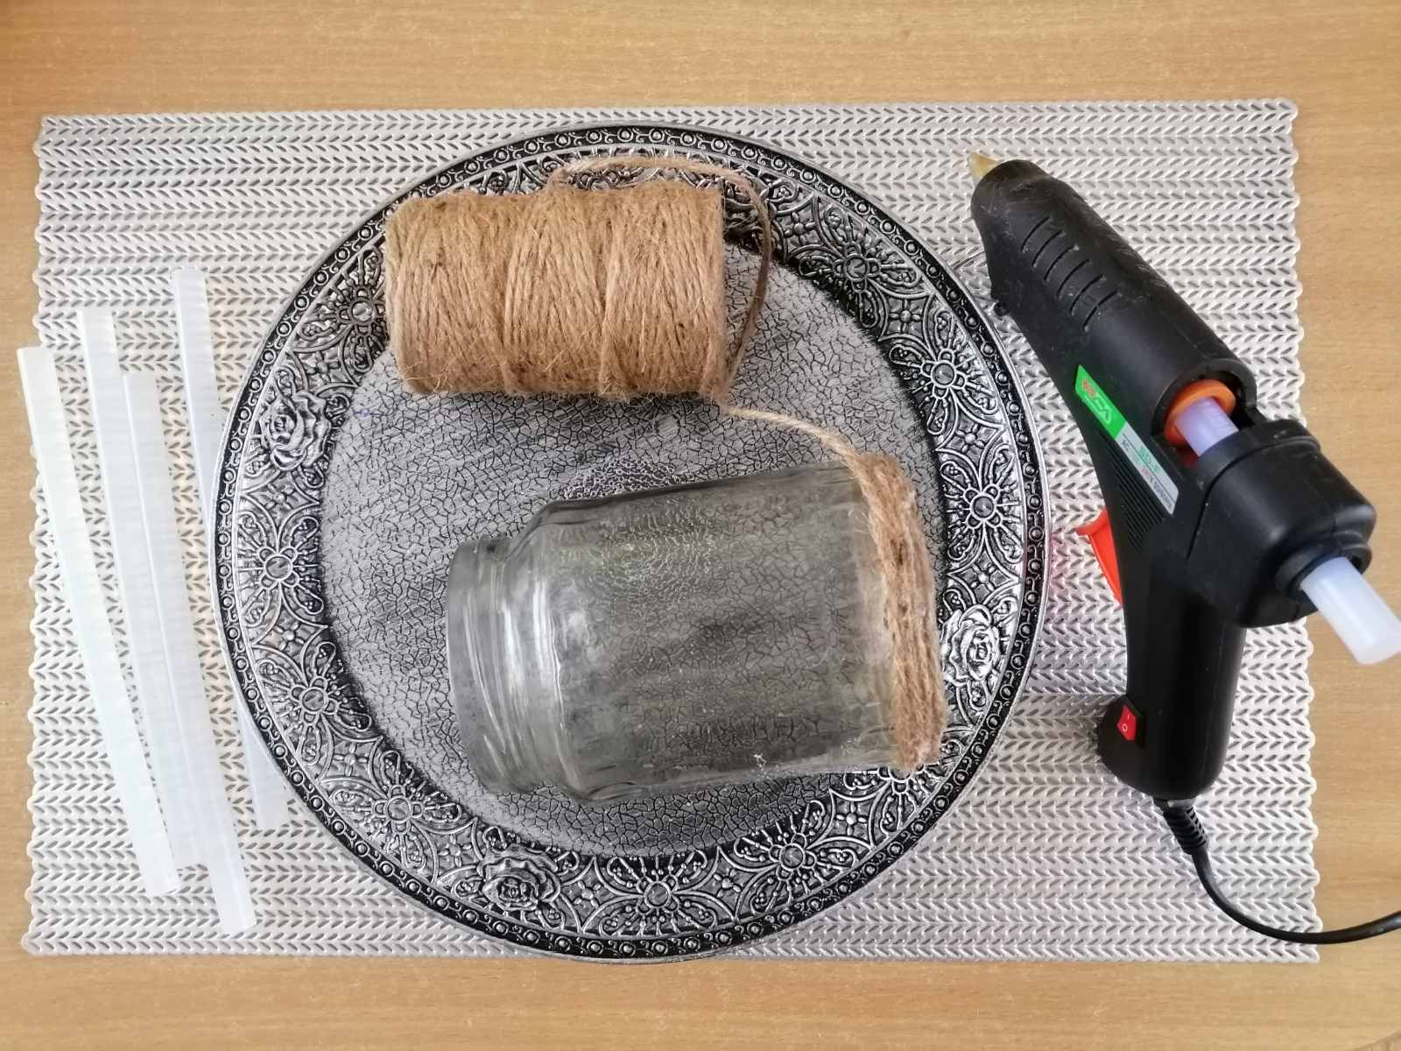
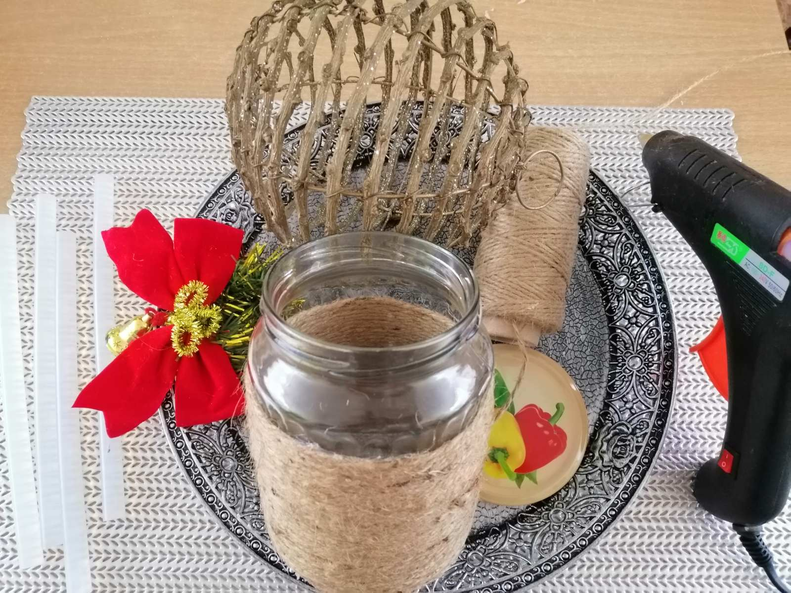
ДРУГИЙ ЕТАП РОБОТИ:
1. Фіксуємо джут внизу банки за допомогою гарячого клею;
2. Щільно обмотуємо ємкість, залишаючи 2 см. зверху банки;
3. Закріплюємо кінець шпагату клеєм.

Slide 5
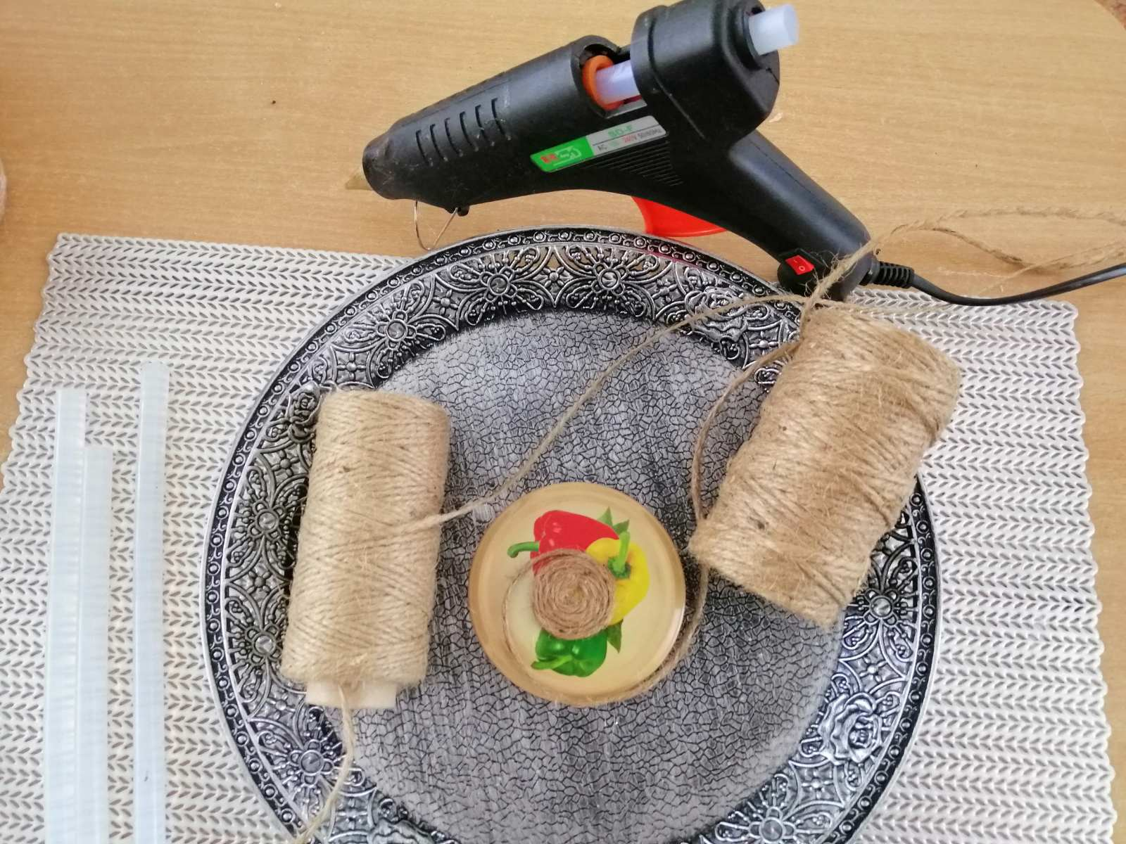
ТРЕТІЙ ЕТАП РОБОТИ:
1. Формуємо коло з джута і приклеюємо
по центру кришки;
2. Намотуємо шпагатом зовнішню поверхню кришки;
3. Фіксуємо кінець шпагату клеєм.

Slide 6
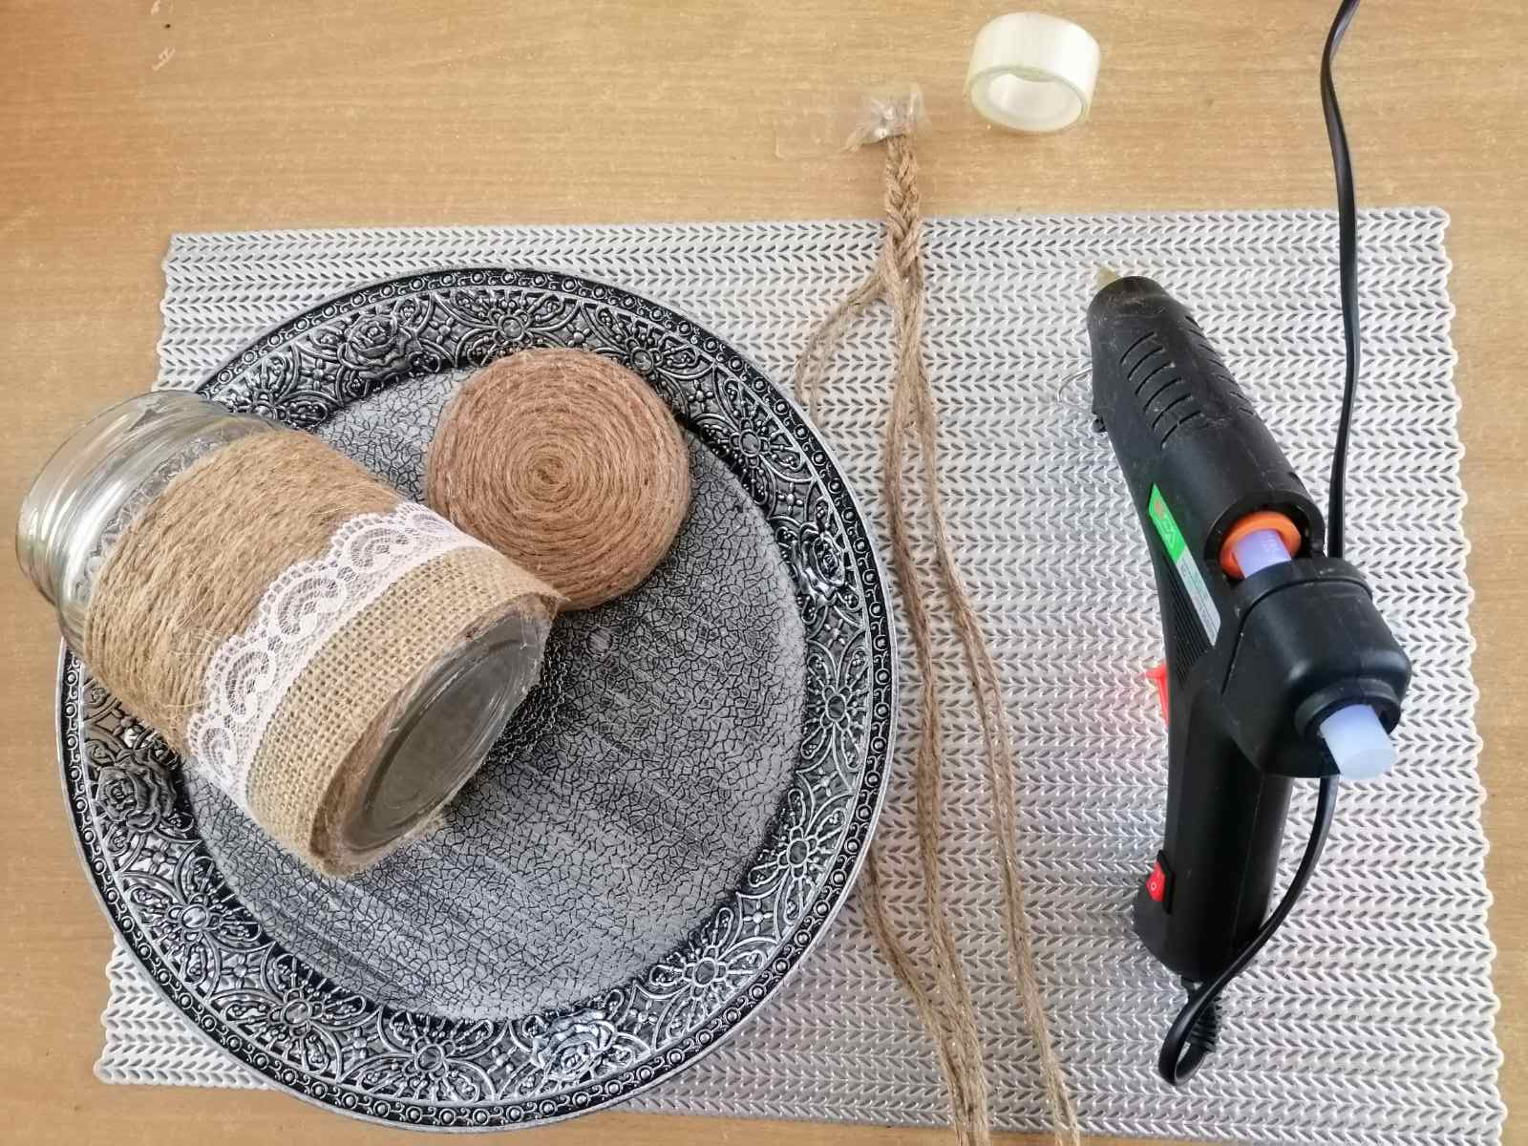
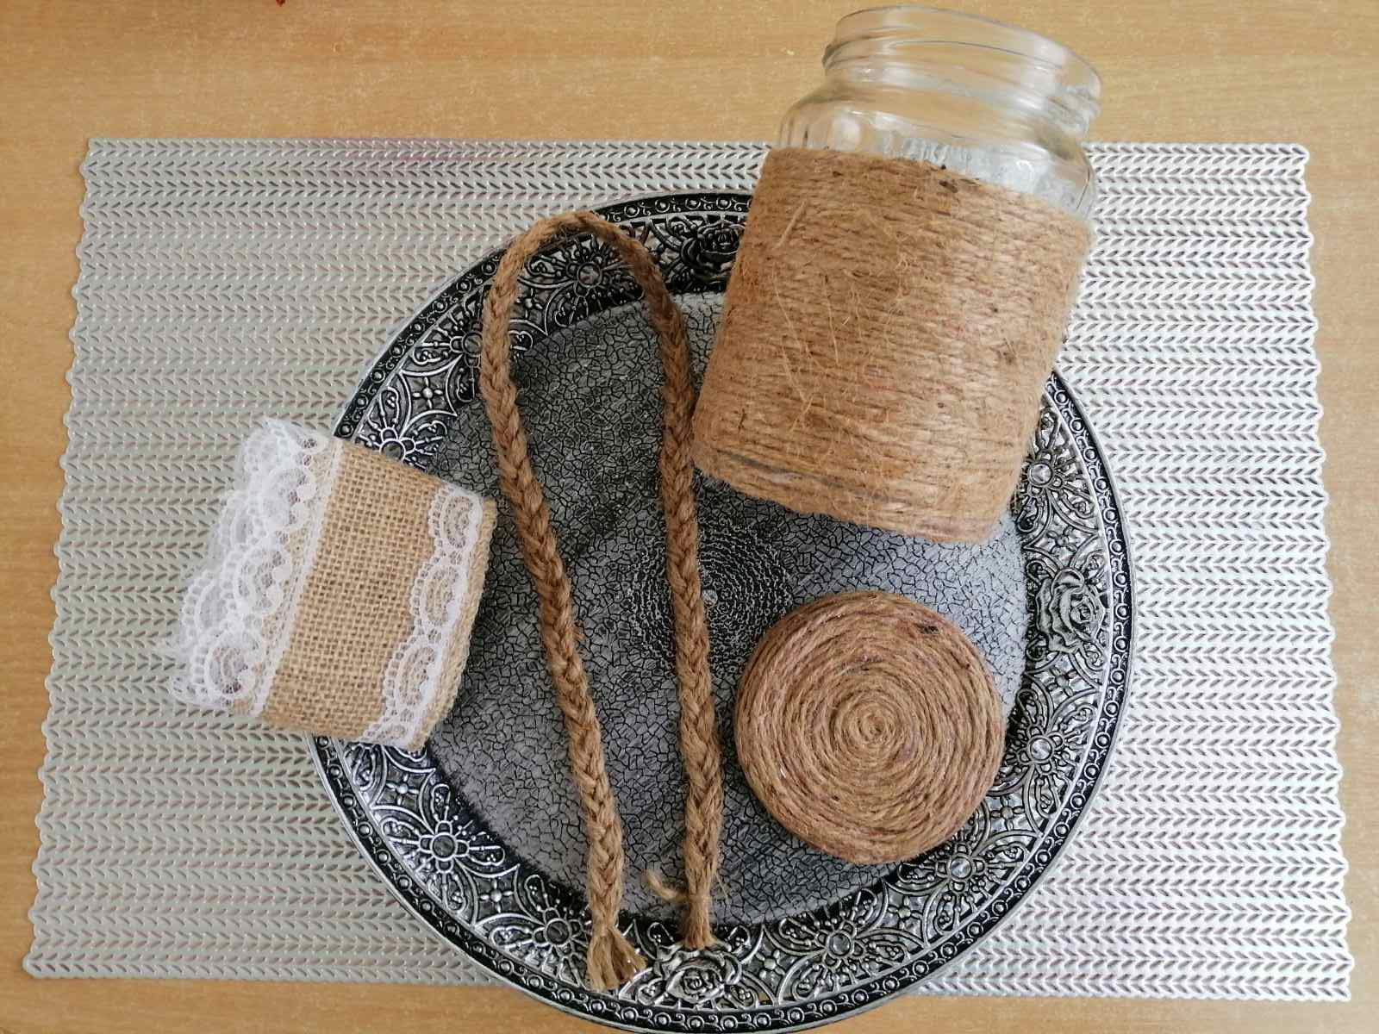
ЧЕТВЕРТИЙ ЕТАП РОБОТИ:
1. Декоруємо банку мереживом;
2. Готуємо 6 відрізків джута довжиною 60 см.;
3. Закріплюємо на столі відрізки за допомогою скотчу.
4. Методом плетіння коси робимо ручку;
5.Залишки шпагату відрізаємо і зав’язуємо на вузол з двох сторін.
6. Приклеюємо ручку по боках банки та обмотуємо джутом під кришкою для міцності.

Slide 7
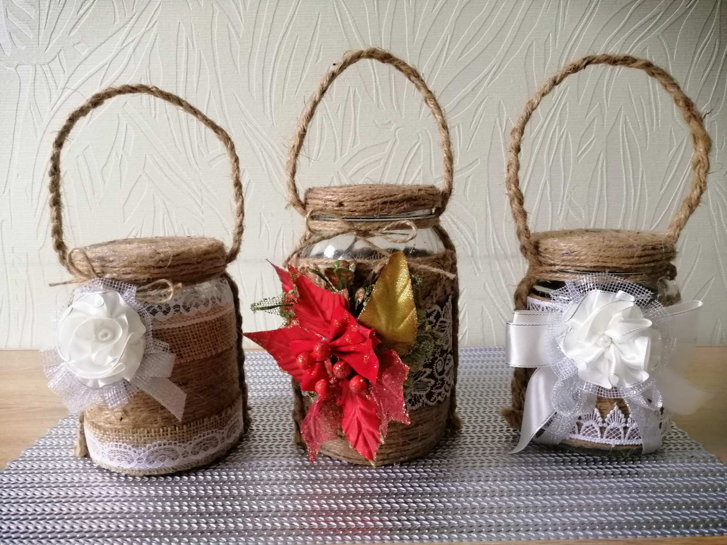
П’ЯТИЙ ЕТАП РОБОТИ:
1.Оздоблюємо банку декором: стрічками, бантом, паєтками, намистинками, штучними квітами, тощо.
2.Закриваємо кришкою і наш виріб готовий.

Slide 8
Дякую за увагу!

